Slide 1
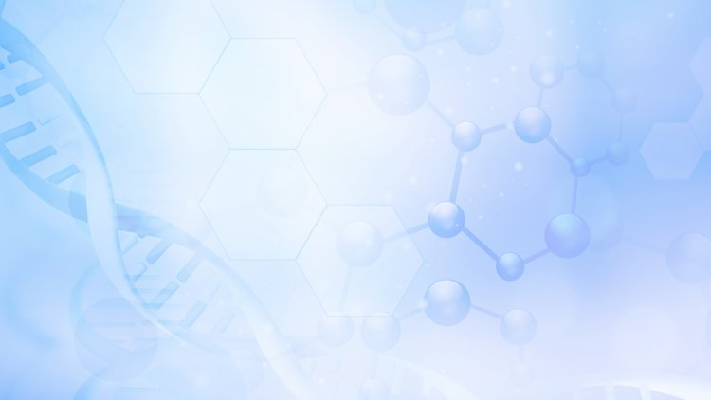
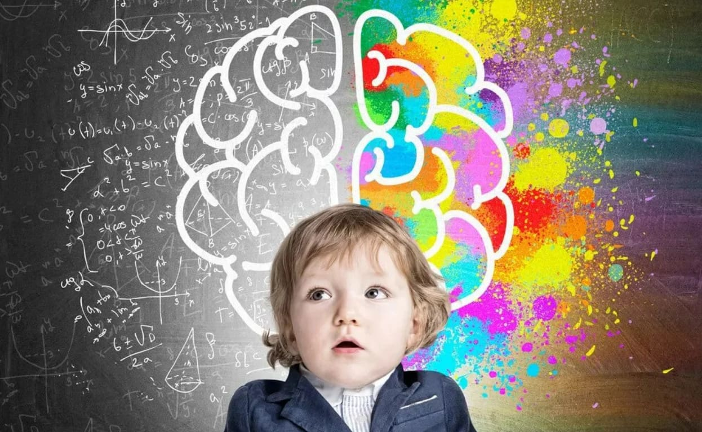
Муниципальное дошкольное образовательное автономное учреждение «Детский сад № 62 «Чайка» комбинированного вида г. Орска»
Мастер-класс на тему
«Кинезиология – метод умственного и
физического развития дошкольников»
Выполнил воспитатель:
Ершова Анастасия Павловна

Slide 2
Сегодня в дошкольных учреждениях уделяется большое внимание здоровьесберегающим технологиям, которые направлены на решение самой главной задачи дошкольного образования – сохранить, поддержать и обогатить здоровье детей.
Кинезиология -это наука о развитии умственных способностей и физического здоровья через определенные двигательные упражнения.

Slide 3
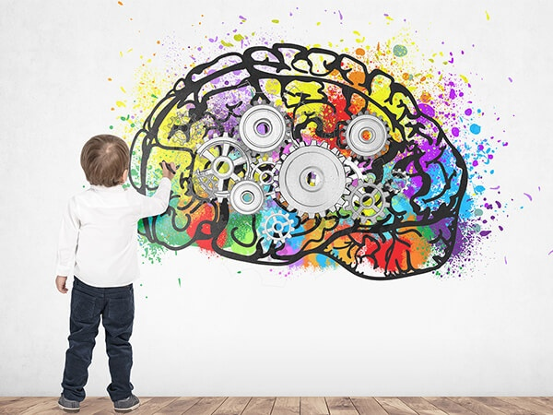
План мастер-класса:
1.Теоретическая часть - знакомство с теорией о функциональных блоках мозга, с кинезиологией, как одним из методов здоровьесберегающей технологии.
2. Практическая часть - знакомство и отработка некоторых кинезиологических упражнений

Slide 4
Цель упражнений «Гимнастика мозга»:
Балансировка и синхронизация межполушарного взаимодействия и всех связей;
Развитие мелкой моторики, способностей, памяти и внимания;
Развитие речи, навыков письма и чтения, мышления;
Устранение дислексии, стресса, апатии;
Раскрытие внутреннего потенциала, творческого подхода и личного роста.
Развитие межполушарного взаимодействия;
Синхронизация работы полушарий;
Развитие познавательных процессов;

Slide 5
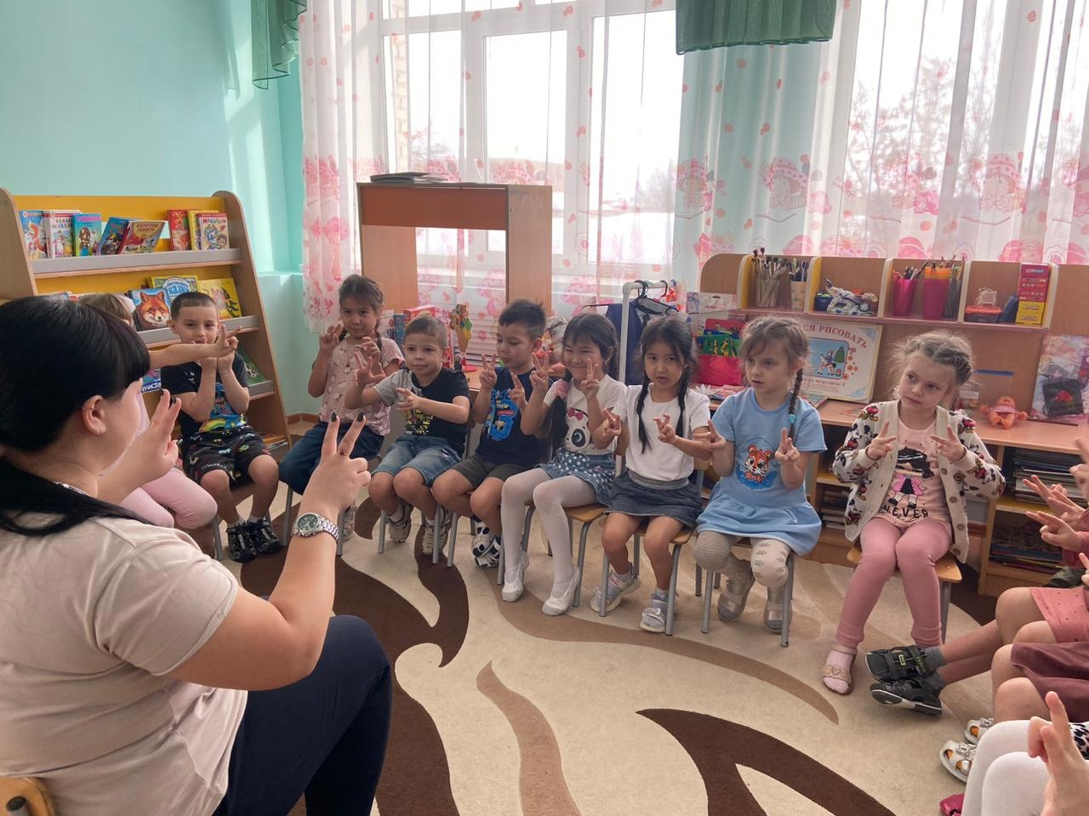
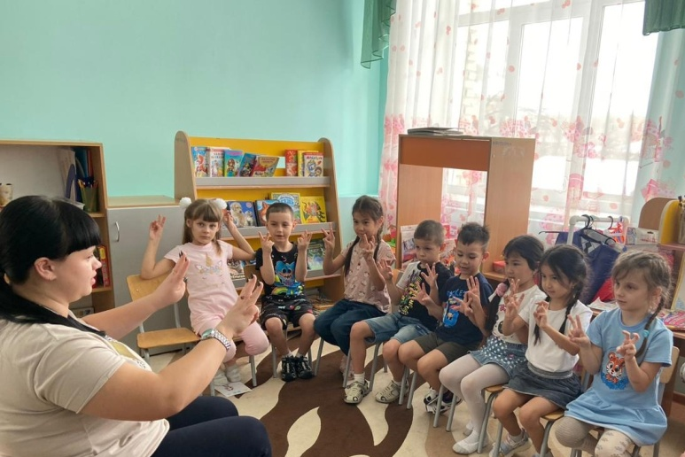
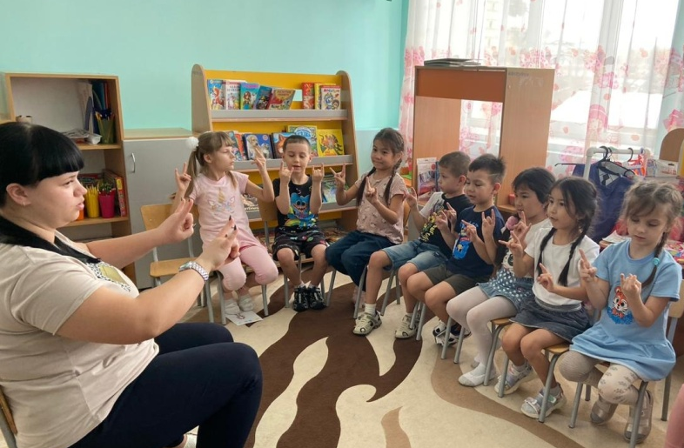
Практикум по кинезиологии с детьми
Упражнение «заяц-козлик-вилка». Можно предлагать любую последователь.

Slide 6
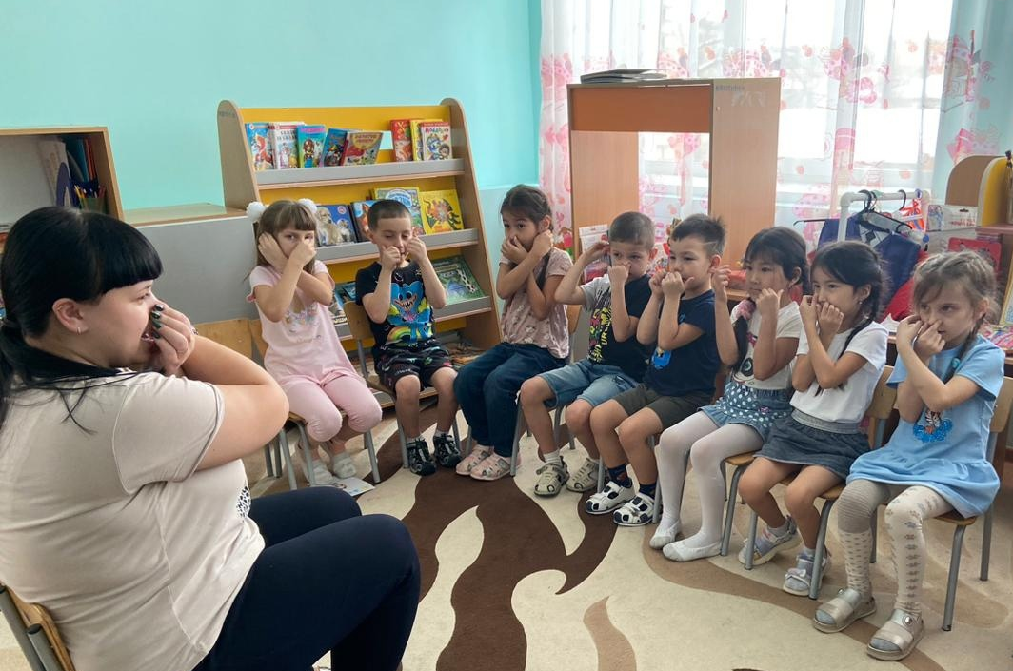
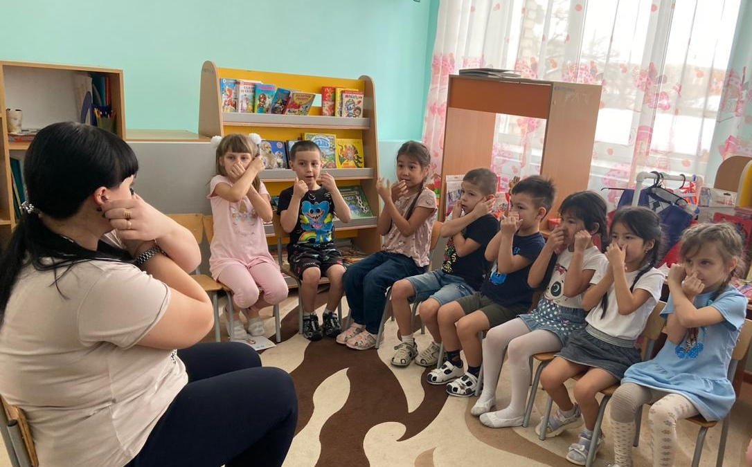
Упражнение «Ухо — нос»
Пальцами правой руки прикоснитесь к носу, а левой рукой возьмите себя за правое ухо.
Затем хлопните в ладоши и поменяйте положение рук: левая – на нос, правая – на левое ухо.

Slide 7
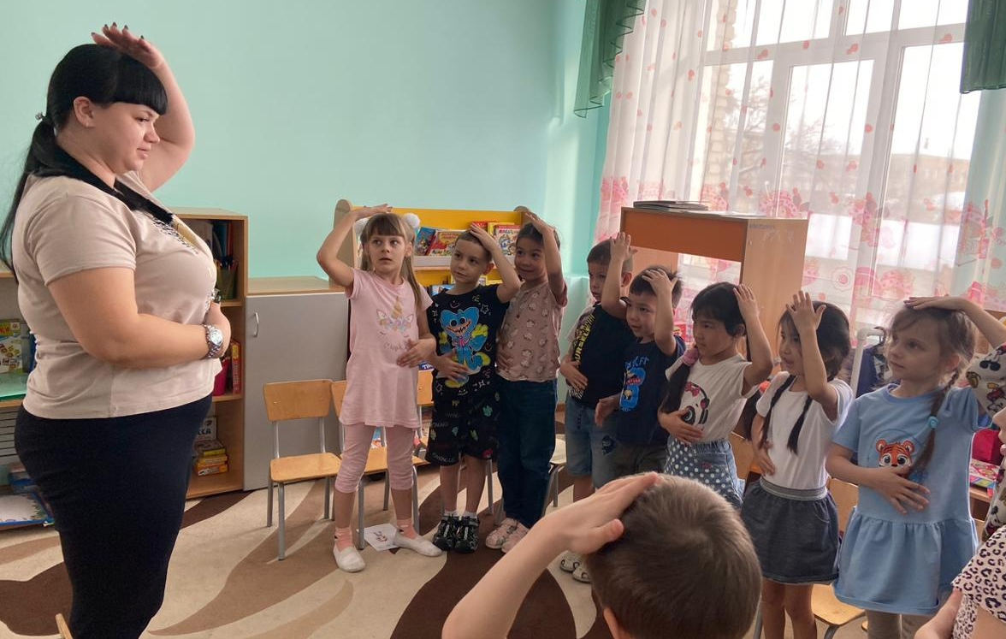
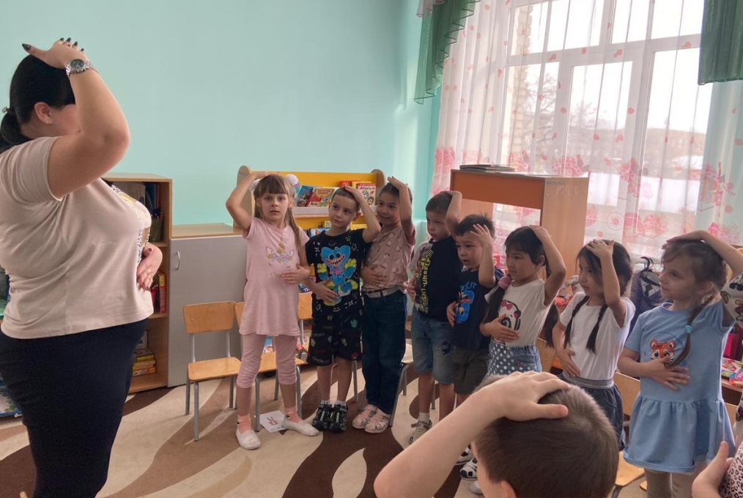
Упражнение «Одновременно»
Правую руку необходимо положить на голову, левую - на живот. Теперь правой рукой легонько постукивайте себя по голове, и одновременно левой ладонью круговыми движениями гладьте себя по животу.

Slide 8
Практикум по кинезиологии с педагогами
Глазодвигательные упражнения

Slide 9
«Массаж»

Slide 10
«Зеркальные упражнения»

Slide 11
«Ладонь-кулак-ребро»

Slide 12
«Цветные слова»

Slide 13
Гимнастика мозга-ключ к развитию
способностей ребенка!
Мозг человека представляет собой содружество функционально ассиметричных полушарий- левого и правого. Каждое из них является не зеркальным отображением другого, а необходимым дополнением. Для того чтобы творчески осмыслить любую проблему, необходимы оба полушария.

